Slide 1
Воспитатель: Кожевникова Е.В.
ГКОУ РМ «Инсарская общеобразовательная школа - интернат для детей - сирот и детей, оставшихся без попечения родителей, с ограниченными возможностями здоровья»
ЭКСКУРС
ПО КНИГЕ Е. ПЕРМЯКА «КАК ОГОНЬ ВОДУ ЗАМУЖ ВЗЯЛ»

Slide 2

Загадка
Рыжий зверь в печи сидит, рыжий зверь
на всех сердит.
Он от злобы ест дрова, целый час.
А может два.
Ты рукой его не тронь, искусает всю ладонь.
огонь

Slide 3



Огонь - друг

Slide 4


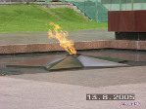

Slide 5

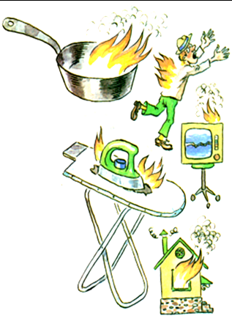
Огонь - враг

Slide 6
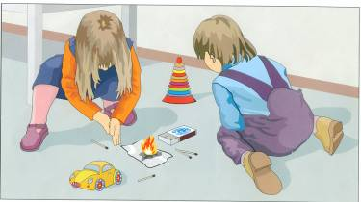
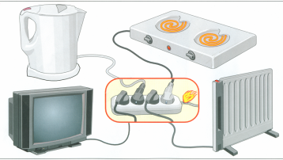
Не балуйтесь со спичками, зажигалками. Это – одна из причин пожаров.
Не оставляйте без присмотра включенные электроприборы, особенно утюги, обогреватели, телевизоры, светильники и др. Уходя, не забудьте их выключить.
Правила пожарной безопасности в городской квартире.

Slide 7

  Неосторожное обращение с огнем –
  спички, костер;
Нарушение правил пожарной безопасности при эксплуатации печей;
Утечка бытового газа;
Неосторожное обращение с пиротехническими изделиями ( хлопушки, петарды, бенгальские огни, фейерверки и т. д.)

Slide 8
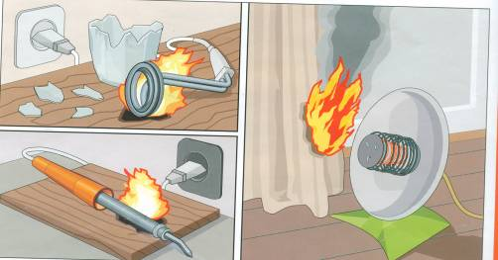
Нарушение правил безопасности при пользовании электробытовыми приборами;
Нарушение правил хранения и использования горючих и легковоспламеняющихся жидкостей;

Slide 9
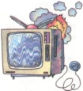
Действия при возникновении пожара
1.ваши действия при загорании телевизора.
1.Обесточить телевизор (вытащить вилку из розетки).
2. Сообщить в пожарную охрану по телефону 01.
3.Если горение продолжается, накрыть телевизор плотной тканью, подходя к телевизору с боку, можно его облить водой.
4. Если вы не в силах справиться с огнём, покинуть помещение, плотно закрыв двери, окна. Сообщить соседям.

Slide 10
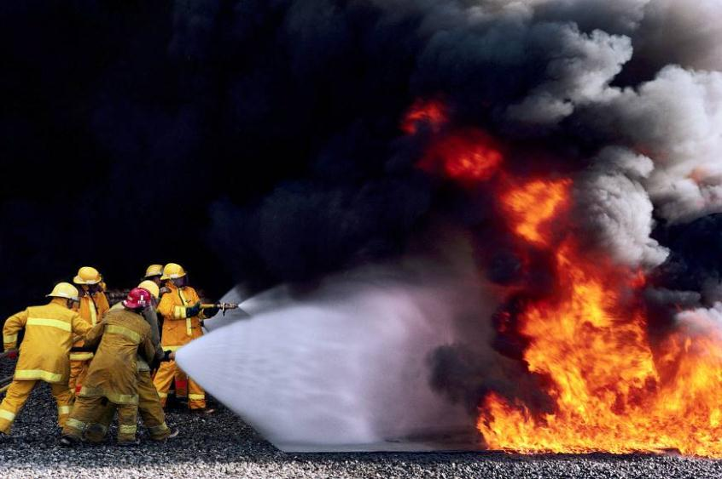
Профессия пожарного — одна из самых сложных
профессий в мире.

Slide 11
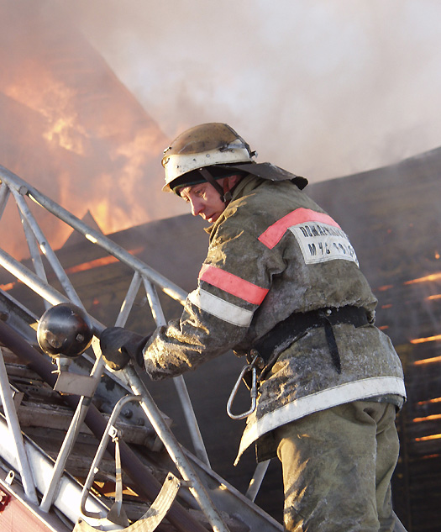
Нужно научиться лазить по выдвижной лестнице, пользоваться противогазом, двигаться в густом дыму, бегать, прыгать, поднимать тяжести… Но самое трудное – это в каждое мгновение быть готовым рисковать своей жизнью, чтобы спасти чью-то другую.

Slide 12
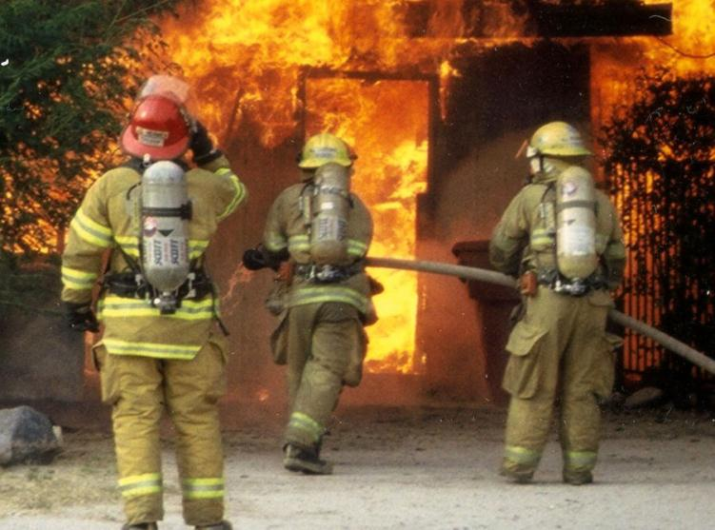
Во всем мире профессия пожарного входит в десятку
самых опасных и рискованных. Кодекс чести пожарного обязывает рисковать собственной жизнью во имя спасения людей.

Slide 13
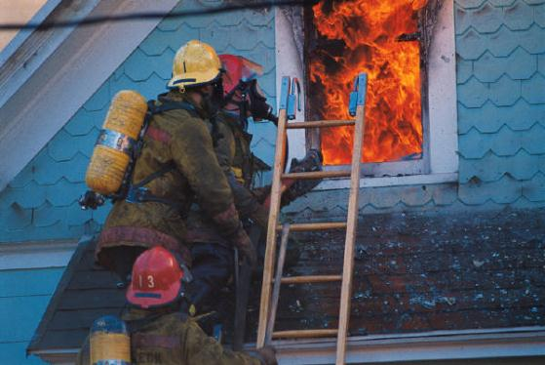
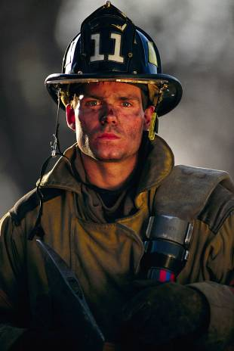
Пожарный – это не просто профессия, это особое состояние души. Такая душа никогда не черствеет, она не замыкается в себе; она всегда открыта и всегда готова к подвигу.

Slide 14
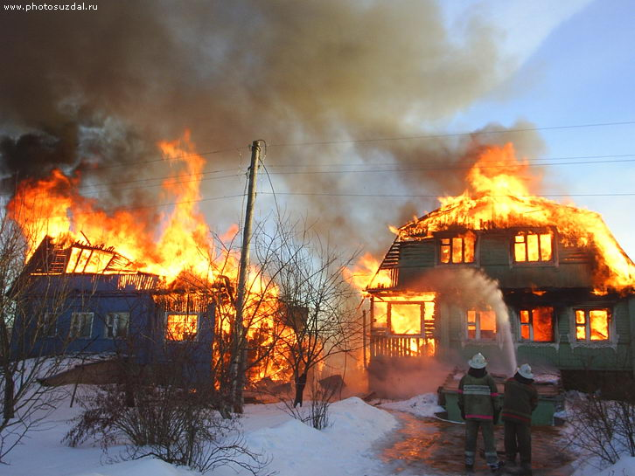
Настоящий пожарный не знает, что такое усталость, не знает слов «не могу». В любое время суток, в любую погоду, в любом состоянии и настроении он готов идти в огонь и в воду.

Slide 15
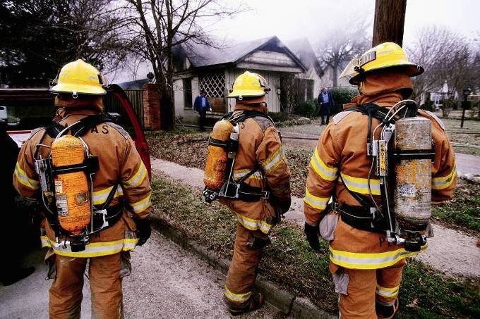
Спасти и помочь. Такая цель стоит перед пожарными каждый день. Экстремальная ситуация для них – ситуация штатная, обычный будний день. Человеческое горе – это то, что они видят перед собой постоянно.

Slide 16
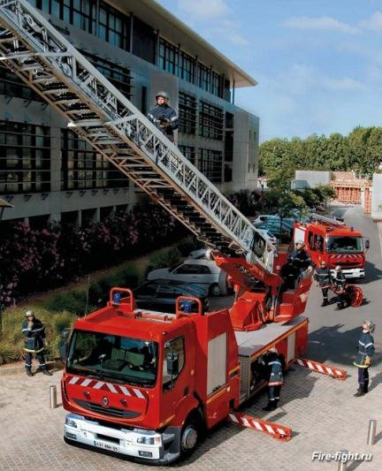
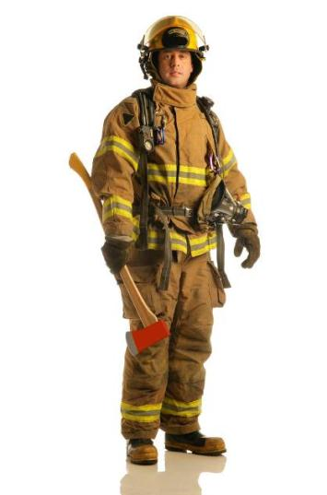
Пожарные одеты в специальные огнеупорные костюмы, а голову защищает каска.
Они приезжают на специальной пожарной машине, которая оснащена высокой лестницей, баком с водой и шлангом.

Slide 17
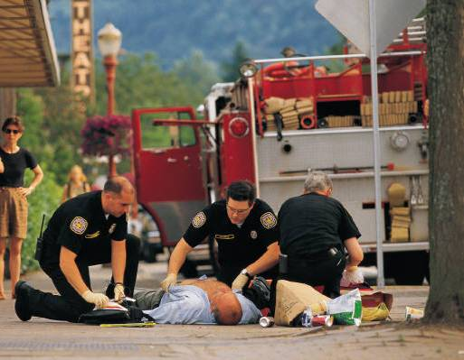
Часто при пожаре страдают люди, поэтому вызывают скорую помощь. Врачи осматривают больных на месте или сразу везут в больницу.

Slide 18
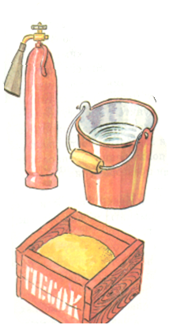
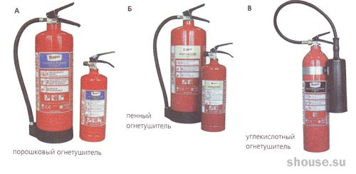
Первичные средства тушения пожара
Вода, песок, земля, огнетушители, мыльный раствор, порошок

Slide 19

 |  |  |  |  | 1
 |  |  |  |  | 2
 |  |  |  | 3
 |  |  |  |  | 4
 |  |  | 5
 |  |  |  |  | 6
7
 |  |  | 8
П л а м я
П е н а
П е с о к
У т ю г
Вопросы:
1. Светит, но обжигает .
2 и 3. Средства тушения огня .
4. Бытовой прибор, из-за которого,
если он будет оставлен включенным,
может произойти пожар.
5. Чем подают воду при пожаре.
6. Сигнал, издаваемый пожарным
автомобилем.
7. Откуда набирают воду для тушения пожара.
8. Основное средство для борьбы с огнем .
Ш л а н г
С и р е н а
К о л о д е ц
В о д а

Slide 20
1.По какому телефону надо звонить в случае пожара?
01
02
03

Slide 21
2. Какой цвет используется для покраски предметов пожаротушения?
синий
зелёный
красный

Slide 22
3. Что помогает пожарным подняться на верхние этажи?
лифт
раздвижная лестница
водосточная труба

Slide 23
4. Что не надо делать, если вы заметили пожар?
начинать тушить пожар
звать взрослых
вызывать пожарных

Slide 24
5. Какой бытовой прибор, оставленный включённым в сеть, становится причиной пожара чаще всего?
утюг
радиоприёмник
телевизор

Slide 25
6. Какая из игр может привести к пожару?
складывание домика из кубиков
складывание домика из спичек
складывание картинок из пазлов

Slide 26
7. Что пожарные надевают на голову при тушении пожара?
шапку
шлем
каску

Slide 27
8. Найди группу, в которой перечислены жидкости, которые могут стать причиной пожара.
растительное масло, вода, молоко
бензин, керосин, ацетон
уксус, минеральная вода, моющее средство

Slide 28
9. Какое действие не поможет потушить пожар?
заливание пламени водой
засыпание пламени песком
набрасывание на пламя шторы

Slide 29
Ключ к ответам

Slide 30


КНИГИ О ПОЖАРАХ И ПОЖАРНЫХ

Slide 31



Slide 32


Slide 33




Slide 34


Slide 35
Евгений Андреевич Пермяк
ГОДЫ ЖИЗНИ
1902-1982

Slide 36
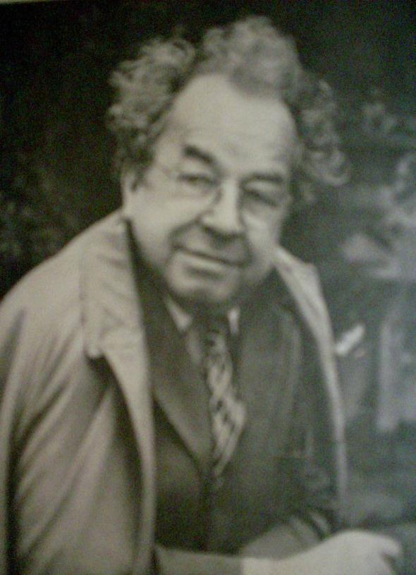
Е.А.Пермяк

Slide 37
Евгений Андреевич Пермяк родился в 1902 году на Урале .Там он прожил более тридцати лет . В рабочем Воткинске , в других заводских центрах он ещё в детстве познакомился с жизнью заводов , рудников , приисков.

Slide 38
На самом деле фамилия писателя – Виссов . Но , занявшись литературой , он взял себе псевдоним .
Псевдоним – это такая литературная или артистическая маска , подпись , которой автор заменяет своё настоящее имя .
Евгений Андреевич выбрал себе псевдоним по названию города Перми .

Slide 39
Будущему писателю посчастливилось : он учился в школе , где было обязательным изучение одного из семи преподававшихся там ремёсел . Евгений Пермяк изучил пять из этих ремёсел : столярное , слесарное , сапожное , кузнечное и токарное.

Slide 40
Под этим именем выходили его романы для взрослых и книжки для детей . Большинство произведений Е.А. Пермяка посвящено труду или связано с ним .

Slide 41
Из наиболее известных книг для детей назовём книгу о выборе профессий «Кем быть?», повесть «Детство Маврика», сборники сказок «Дедушкина копилка», и «Памятные узелки», книги рассказов для детей «Тонкая струна» , «Торопливый ножик» , «На все цвета радуги» и другие.

Slide 42



Slide 43

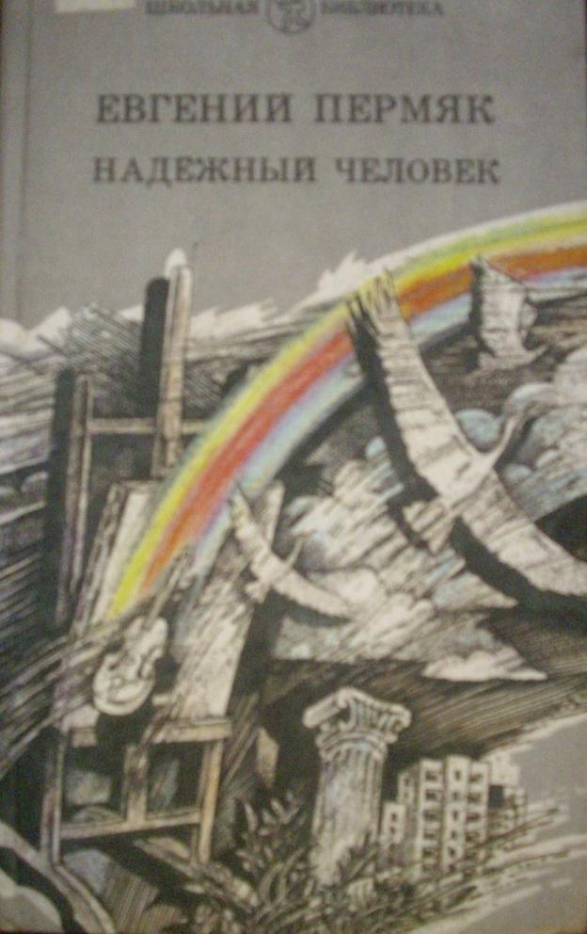

Slide 44
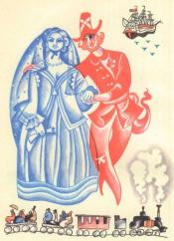

Slide 45
СПАСИБО!

